Slide 1
ФГБОУ ВО «Российский экономический университет им. Г.В. Плеханова»
Итоговый проект на тему:
«Интернет магазин комплектующих для профессиональных рабочих станций
и серверов начального уровня
(с возможностью его расширения до торговой площадки)»
Программа профессиональной переподготовки: Fullstack-разработка на языке Java
Снятков Игорь Леонидович
Группа: FSJ-1-22

Slide 2
Предметная-область
Интернет магазин предназначен для интернет торговли любыми товарами, его структура позволяет доработку и расширение до небольшой торговой площадки.
В данном проекте реализован пример интернет-магазина по торговле компонентами для высокопроизводительных рабочих станций, которые могут быть и в качестве серверов начального уровня, такой сервер отличается от рабочей станции отсутствием видео карты и серверным ПО (торговля ПО в примере не рассматривается).

Slide 3
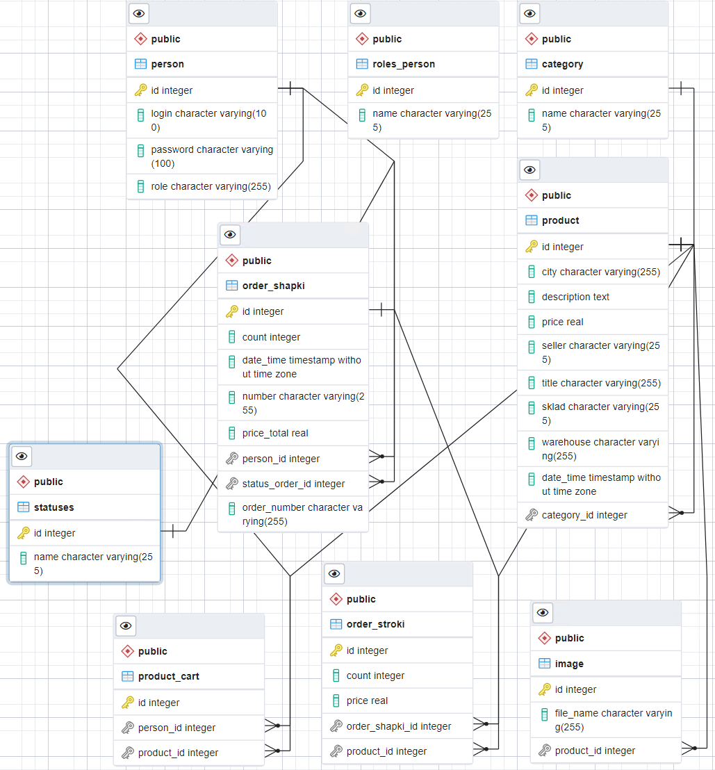
ER-модель

Slide 4
Инструментальные-средства
Бэкэнд серверная часть проекта разработана на языке JAVA с использованием фрэймворка SPRING.
В качестве основной среды разработки выбрана программа IntelliJ IDEA 2022.2.3 (Ultimate Edition).
При разработке проекта использованы следующие технологии Spring boot, Spring security, Spring Web, thymeleaf, Spring data-jpa, starter-validation и др.
Для создания и работы с базой данных использован SQL сервер PostgreeSQL.
Фронтэнд пользовательская часть выполнена на языке разметки html и язык описания стилей css, дополнительно использованы библиотека BUTSTRAP, использован язык программирования javascript.

Slide 5
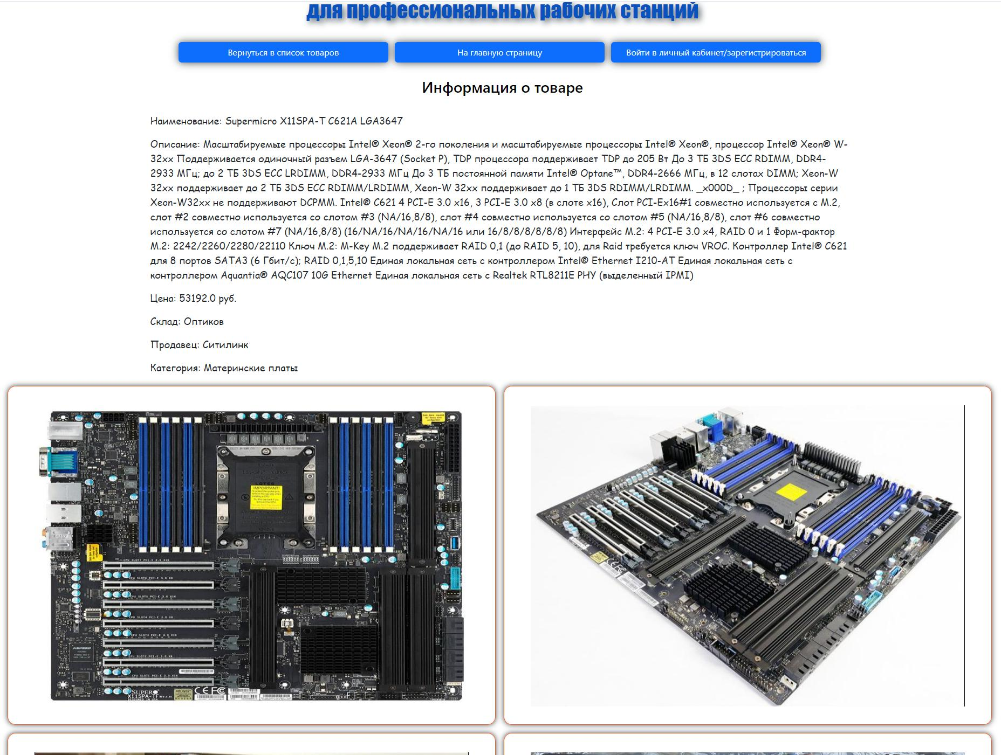
Результат

Slide 6
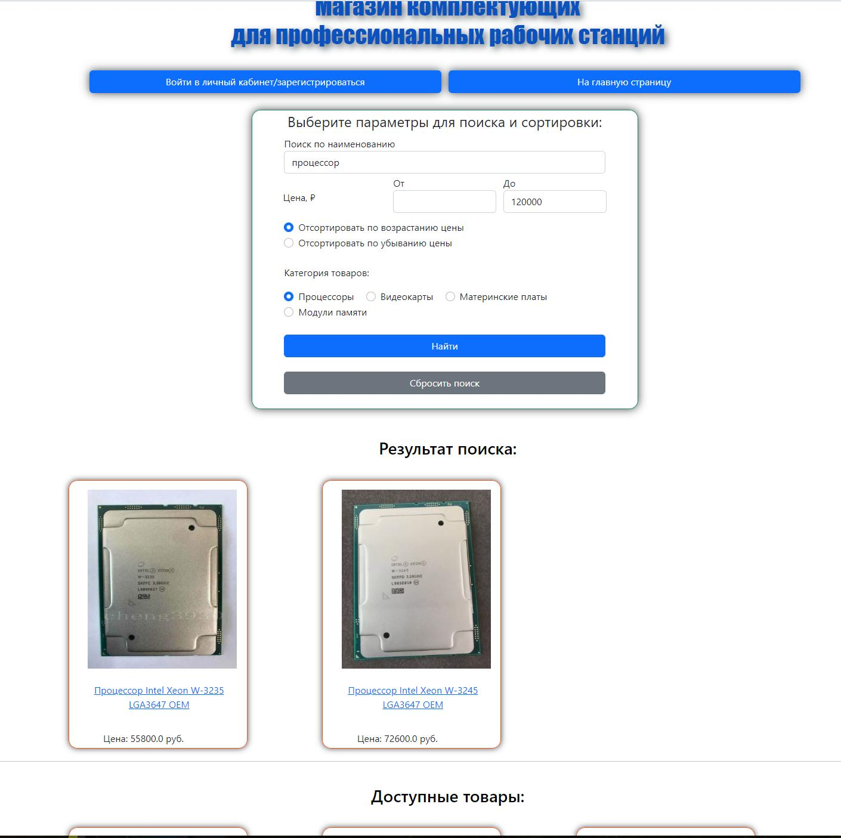

Slide 7

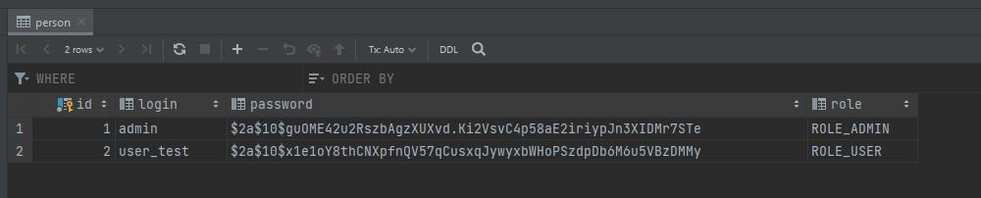

Slide 8
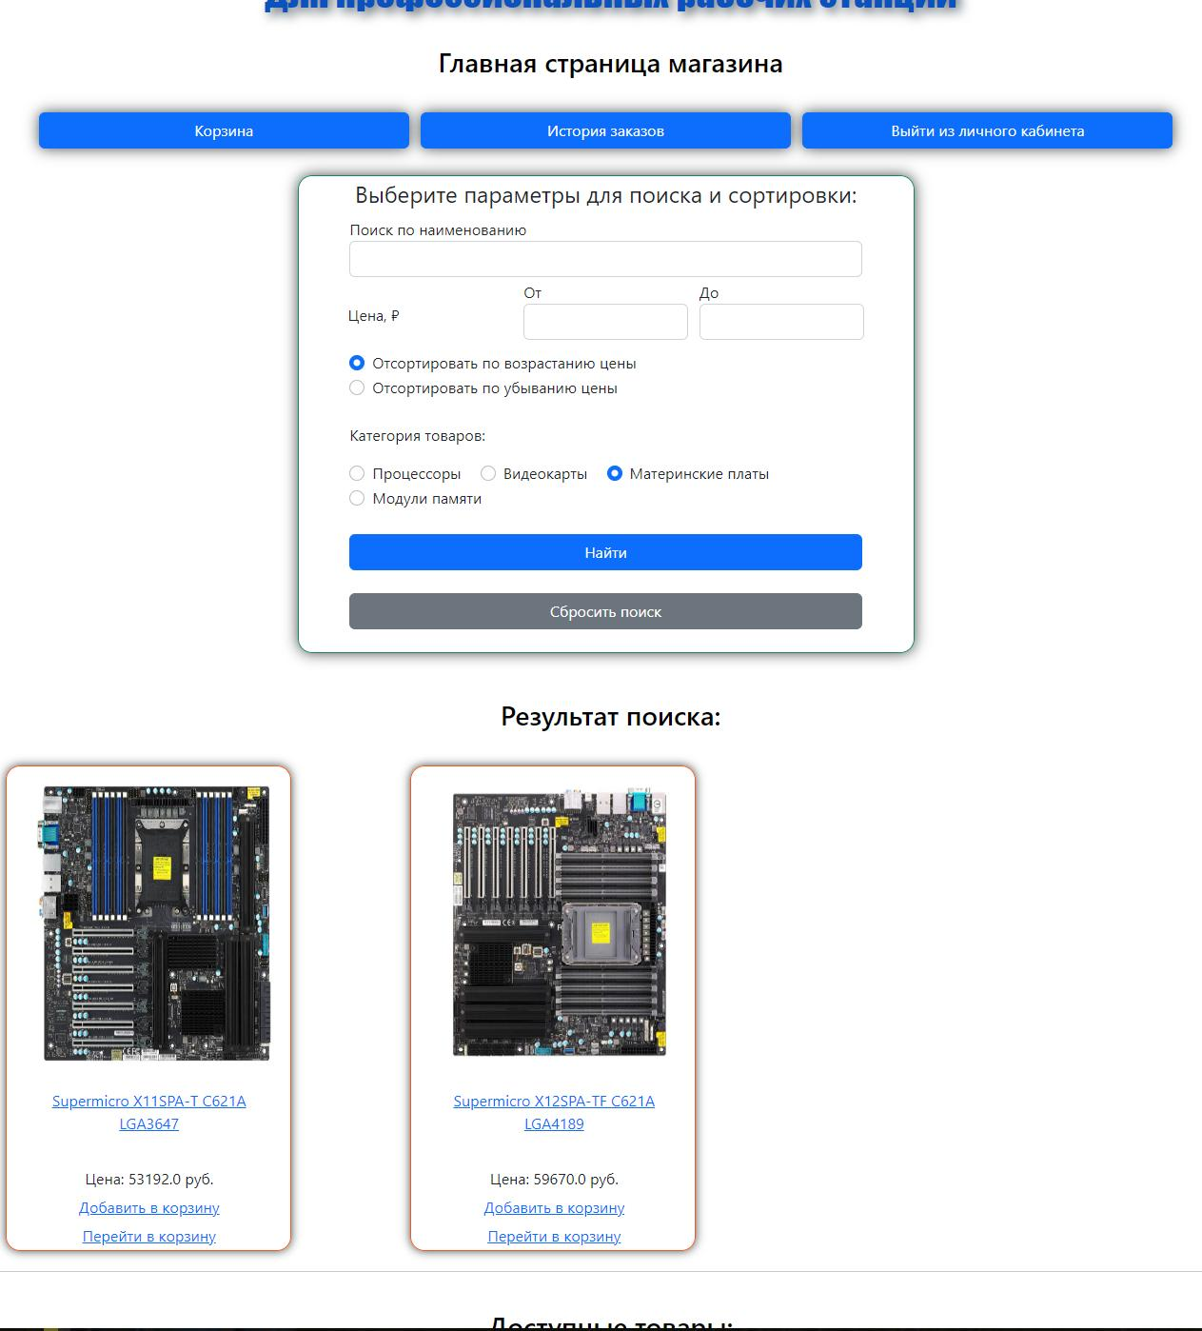

Slide 9
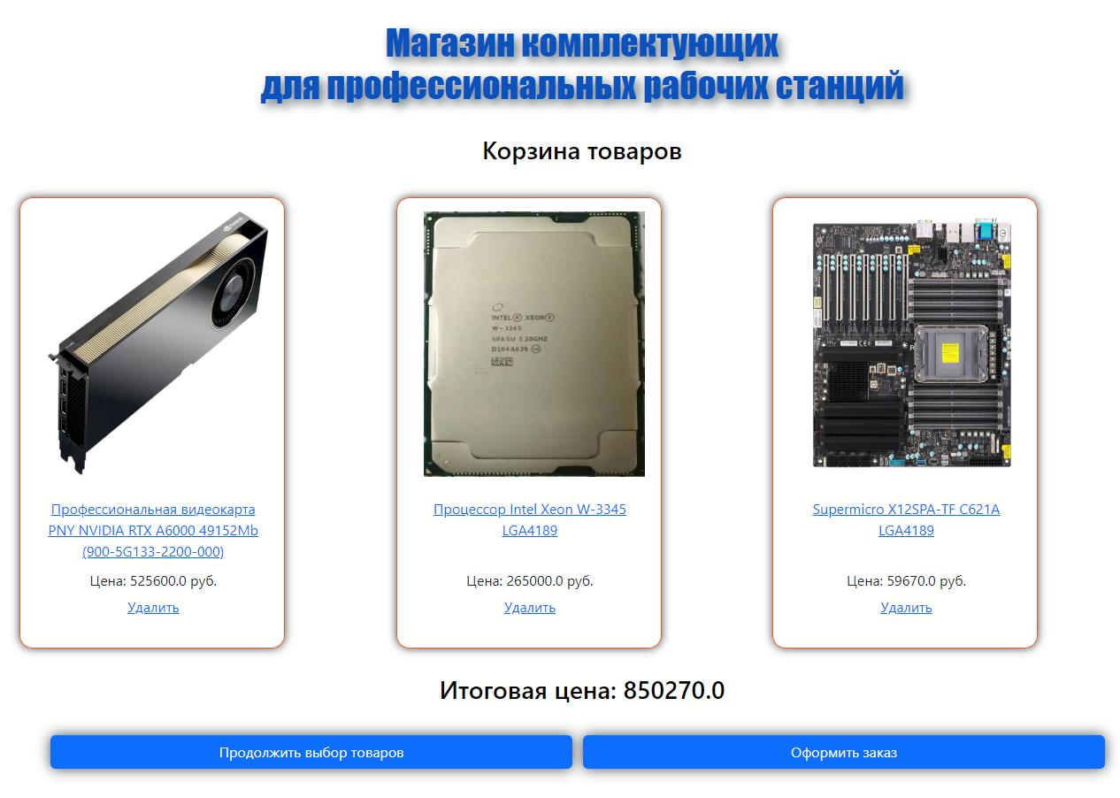

Slide 10
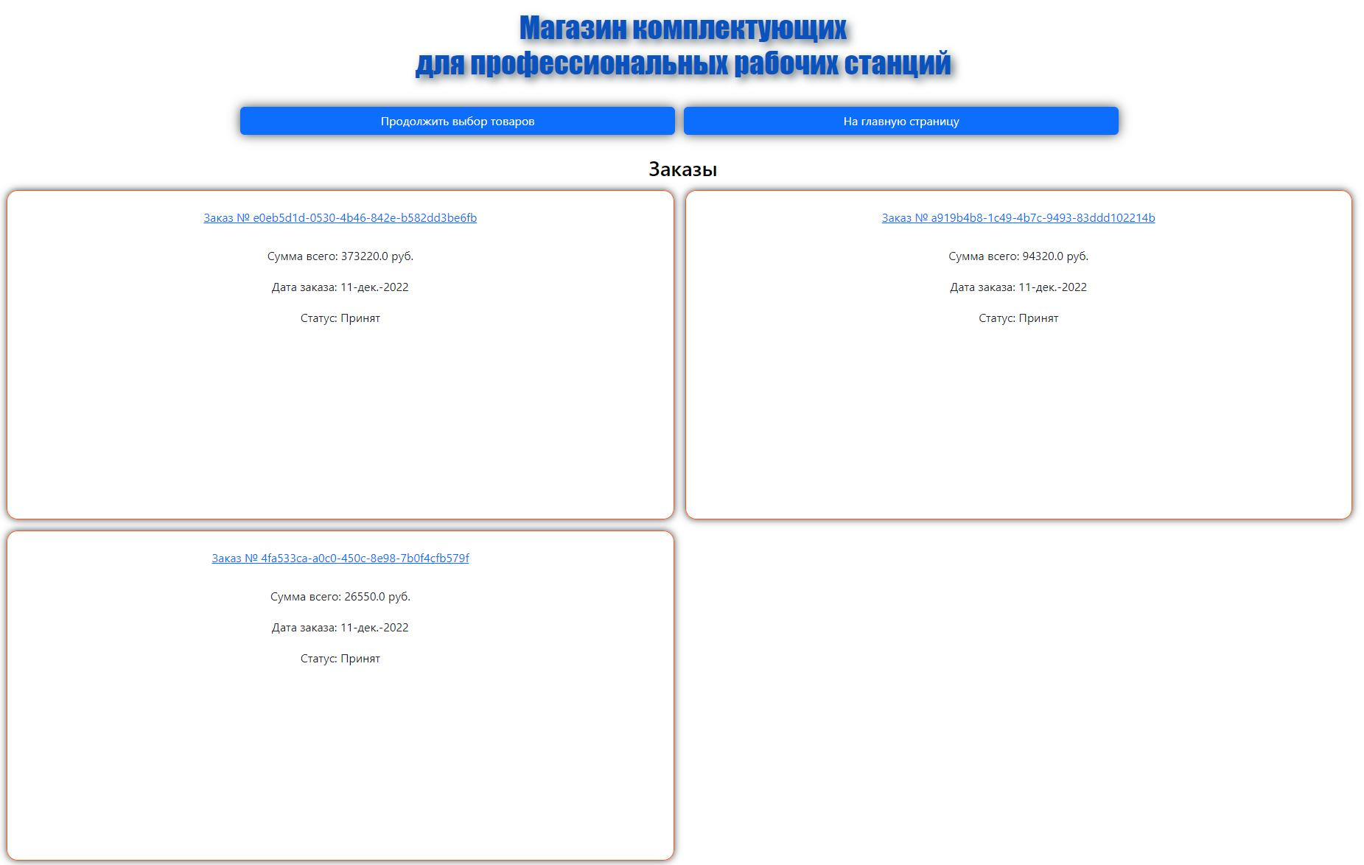

Slide 11
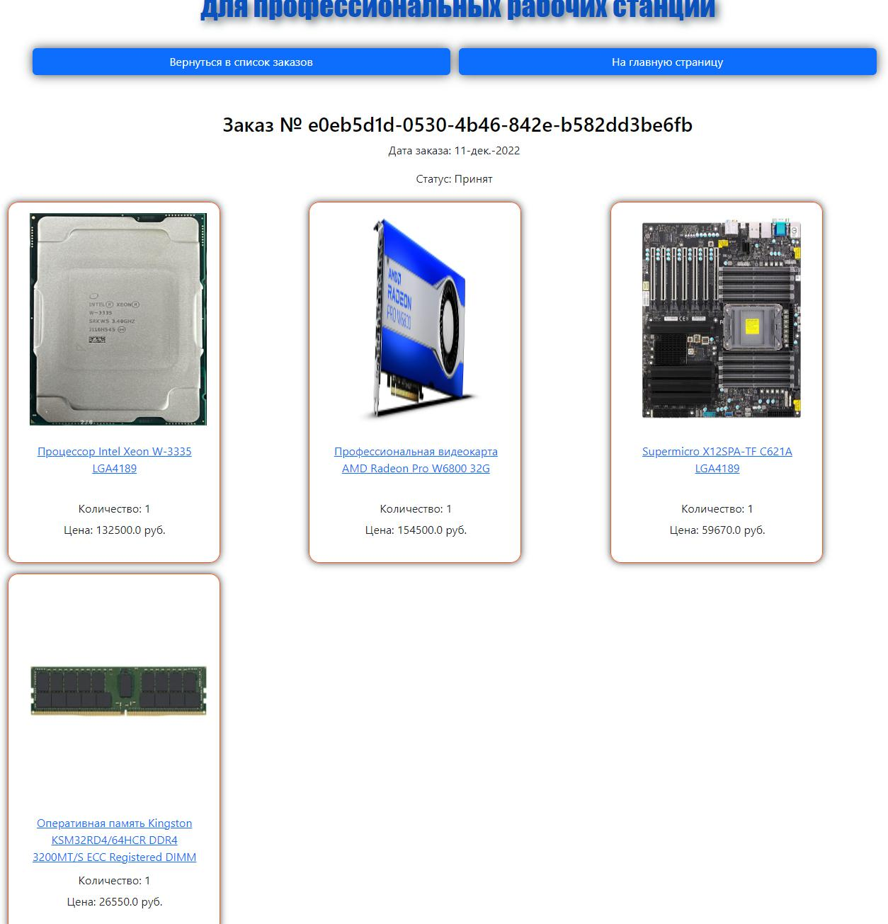

Slide 12
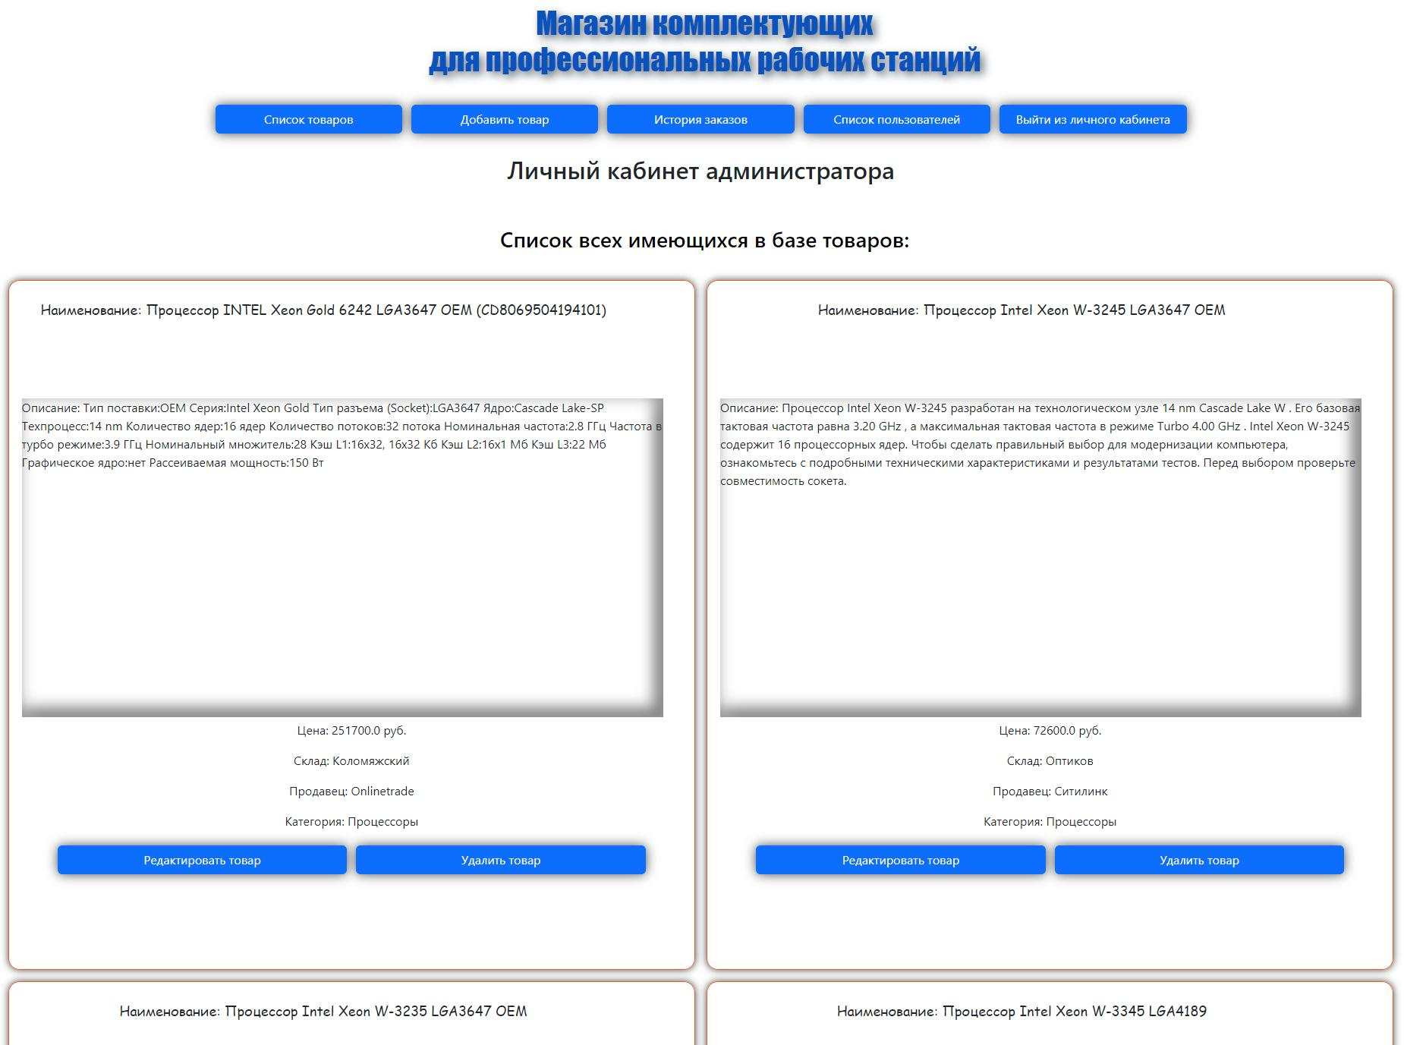

Slide 13
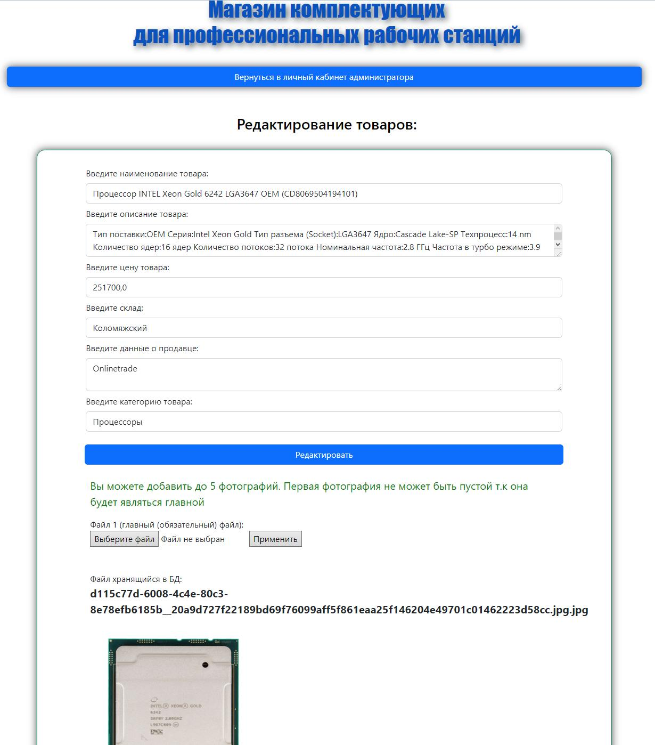

Slide 14
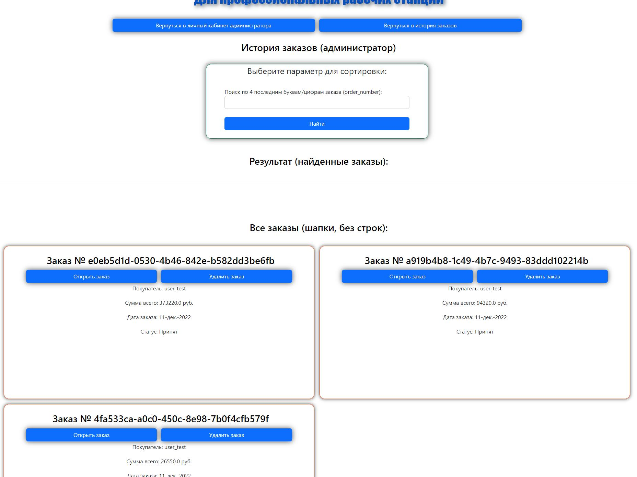

Slide 15
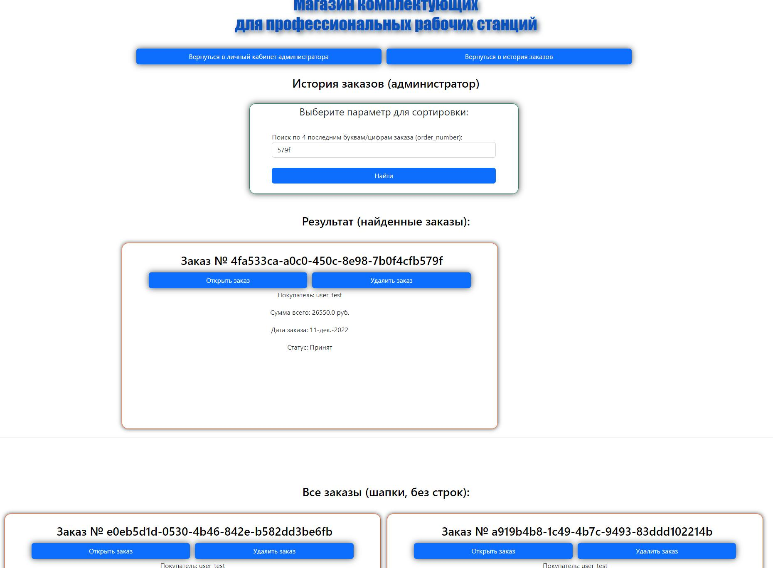

Slide 16
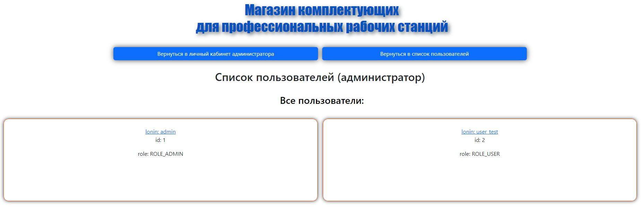

Slide 17
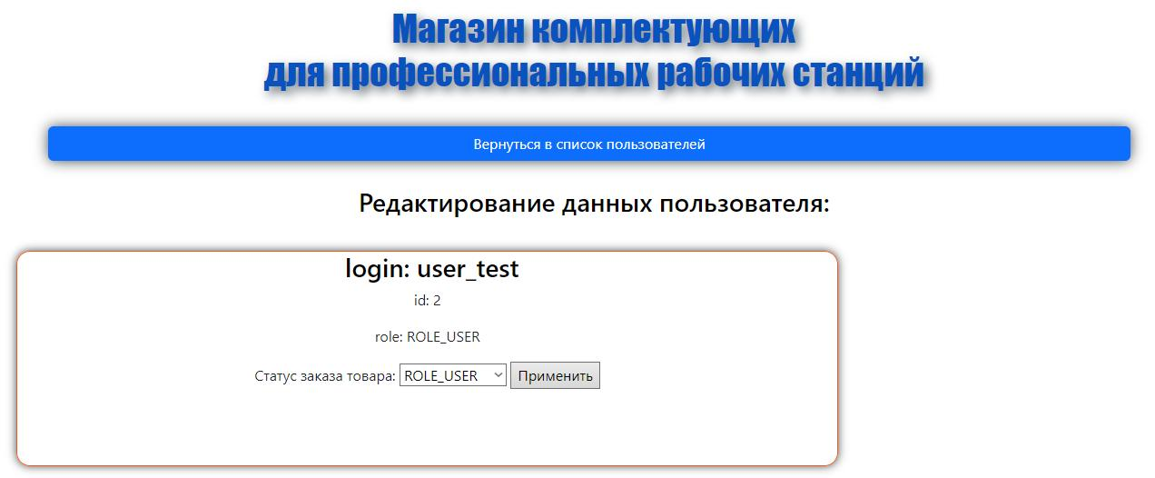

Slide 18
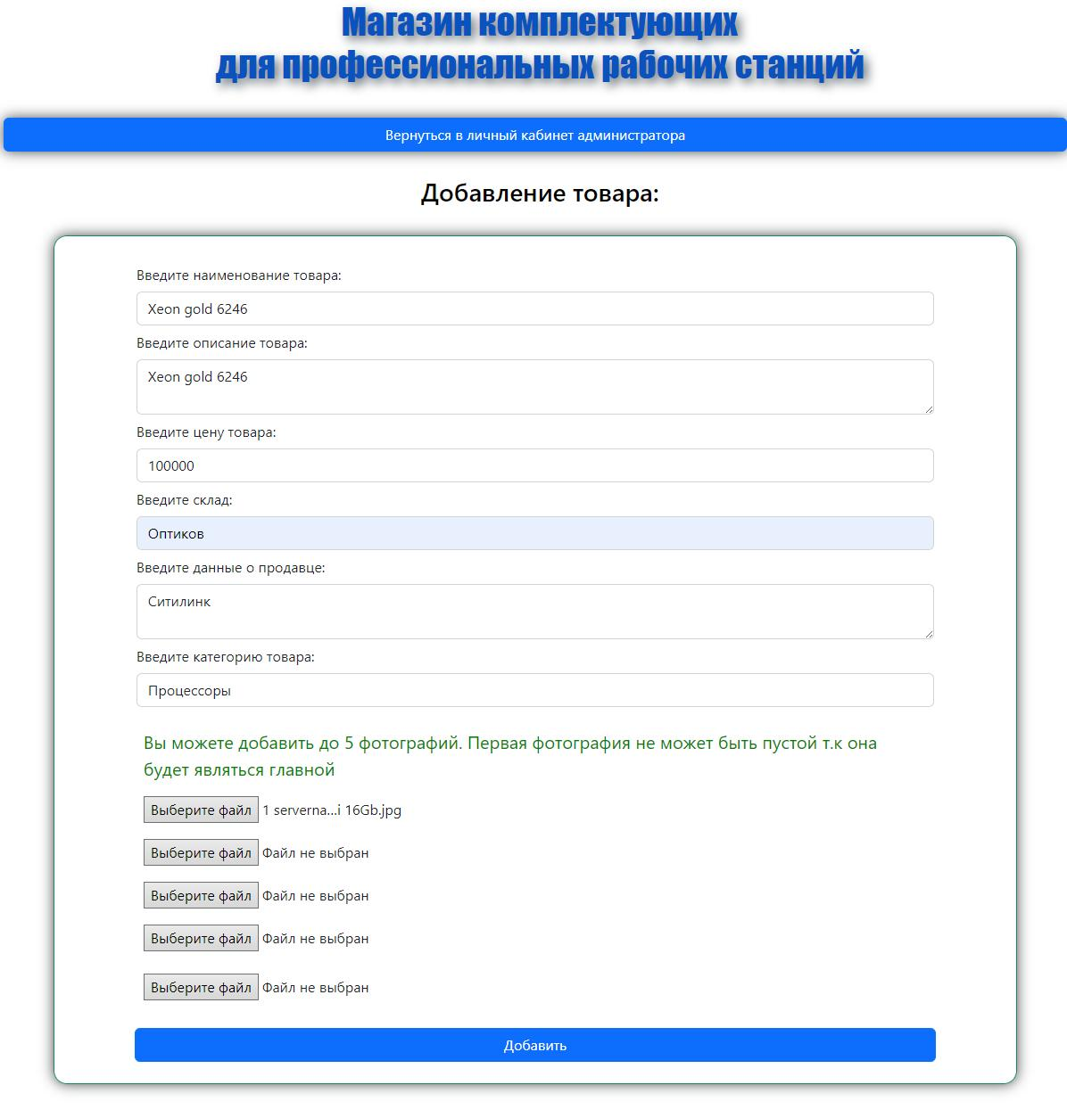

Slide 19
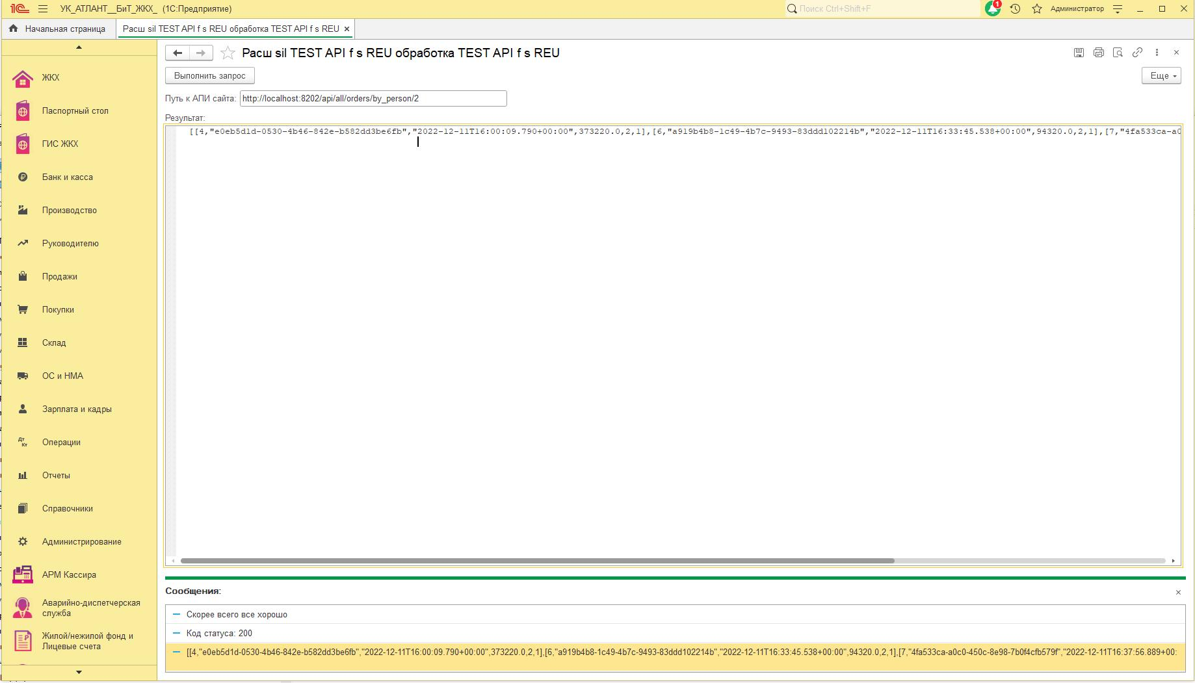

Slide 20
Заключение
Структура проекта задумана и построена с расчётом на последующее развитие и расширение до торговой площадки, где товары продаваться не единственным продавцом, а многими. При этом структура базы данных разработана таким образом, что позволяет добавлять компоненты и не потребуется замена базы с переносом данных.

